Slide 1
8 ශ්‍රේණිය 8 පාඩම
සැකසුම
එච්.කේ.සන්ධ්‍යා සමන්මලී.
මිනු/නාලන්දා බා.ම.වි.

Slide 2

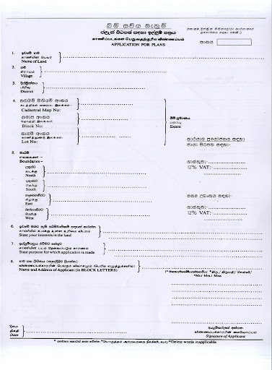
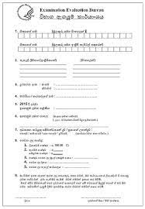
ආකෘති පත්‍ර
සන්ධ්‍යා සමන්මලී-නා.බා.ම.ම.වි.

Slide 3
ආකෘති පත්‍ර සම්පූර්ණ කිරීම
විවිධ ආයතනවලින් නොයෙකුත් කාර්‍යයන් ඉටුකර ගැනීමේදී විවිධාකාරයේ ආකෘති පත්‍ර සම්පූර්ණ කිරීමට සිදු වේ.
ආකෘති පත්‍ර මගින් ලබාගන්නා තොරතුරු මත එම ආයතන අපගේ කටයුතු ඉටුකර දීම සිදුවන බැවින් නිවැරැදි තොරතුරු ඊට ඇතුළත් කිරීම අත්‍යවශ්‍ය වේ.
ආකෘති පත්‍ර,ඉල්ලුම් පත්‍ර හා වෙනත් ලිපි ලේඛන සකස් කිරීමේදී අපගේ ජීව දත්ත තොරතුරු මෙන්ම අනෙකුත් වැදගත් තොරතුරු නිසි පරිදි ඉදිරිපත් කිරීම ද අත්‍යවශ්‍ය වේ.
සන්ධ්‍යා සමන්මලී-නා.බා.ම.ම.වි.

Slide 4
ආකෘති පත්‍ර සම්පූර්ණ කිරීමේදී සැලකිලිමත් විය යුතු කරුණු
ආකෘති පත්‍රය පිරවීම සඳහා ලබා දී ඇති උපදෙස් හොඳින් කියවීම.
අසා ඇති තොරතුරු පමණක් සම්පූර්ණ කිරීම.
නිවැරැදි තොරතුරු ඇතුළත් ලකිරීම.
සඳහන් කළ යුතු කරුණු ඉතා කෙටියෙන් දැක්වීම.
තමා විසින් සම්පූණ නොකළයුතු තැන් ඇතොත් ඒවා හිස්ව තැබීම(ඒවා කාර්‍යාලයීය ප්‍රයෝජනය සඳහා වේ)
මකන දියර වර්ග භාවිත නොකොරීම.
සුපුරුදු අත්සන යෙදිය යුතු අතර වැරදුණහොත් තනි ඉරකින් කපා කෙටි අත්සනක් යෙදීම කළ යුතුය.
සන්ධ්‍යා සමන්මලී-නා.බා.ම.ම.වි.

Slide 5
ආකෘති පත්‍ර අතර ජීව දත්ත පත්‍රිකාවක විශේෂත්වය හඳුනා ගනිමු
ජිව දත්ත පත්‍රිකා සැකසීමේ අරමුණ අනුව ඒවාහේ ඇතුළත් කළ යුතු කරුණු හා අනුපිළිවෙළ වෙනස් වේ.
උදා: රැකියාවකට ඉල්ලුම් කිරීම/සංවිධානයක සාමාජිකත්වය ලබා ගැනීම/විශ්වවිද්‍යාල ප්‍රවේශය සඳහා ඉල්ලුම් කිරීම.
විශ්වවිද්‍යාල ප්‍රවේශ අයදුම් පත පිරවීමේදී ස්ථීර පදිංචි දිස්ත්‍රික්කය, විභාගයට පෙනී සිටි දිස්ත්‍රික්කය, පාසල ආදිය අත්‍යවශ්‍යයෙන් ම දැක්විය යුතුය.
3.ආයතානයකින් නිකුත් කරන ලද ආතියක් නොමැති අවස්ථාවලදී ඒ ඒ අවශ්‍යතාවයට ගැළපෙන පරිදි ජීවදත්ත පත්‍රිකාව සැකසිය යුතු ය.
සන්ධ්‍යා සමන්මලී-නා.බා.ම.ම.වි.

Slide 6
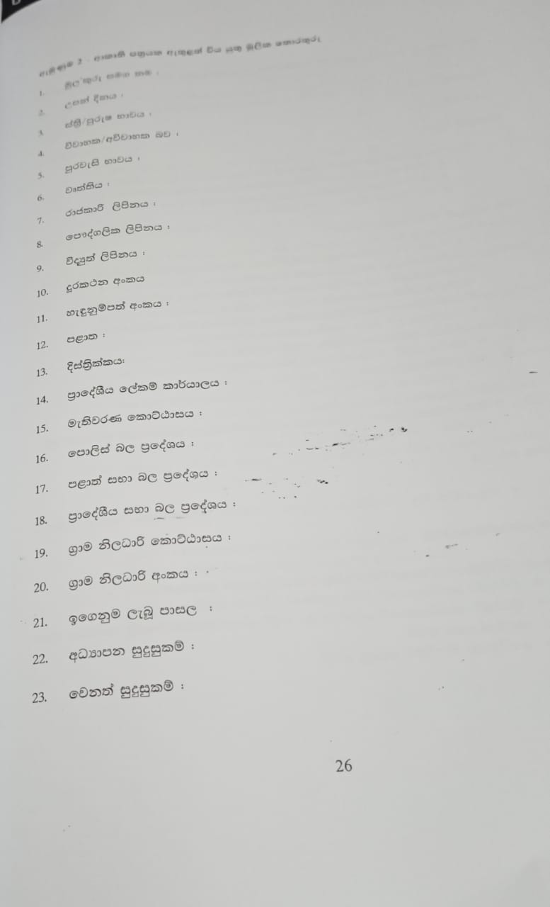
ආකෘති පත්‍රයක ඇතුළත් විය යුතු මූලික තොරතුරු
සන්ධ්‍යා සමන්මලී-නා.බා.ම.ම.වි.

Slide 7
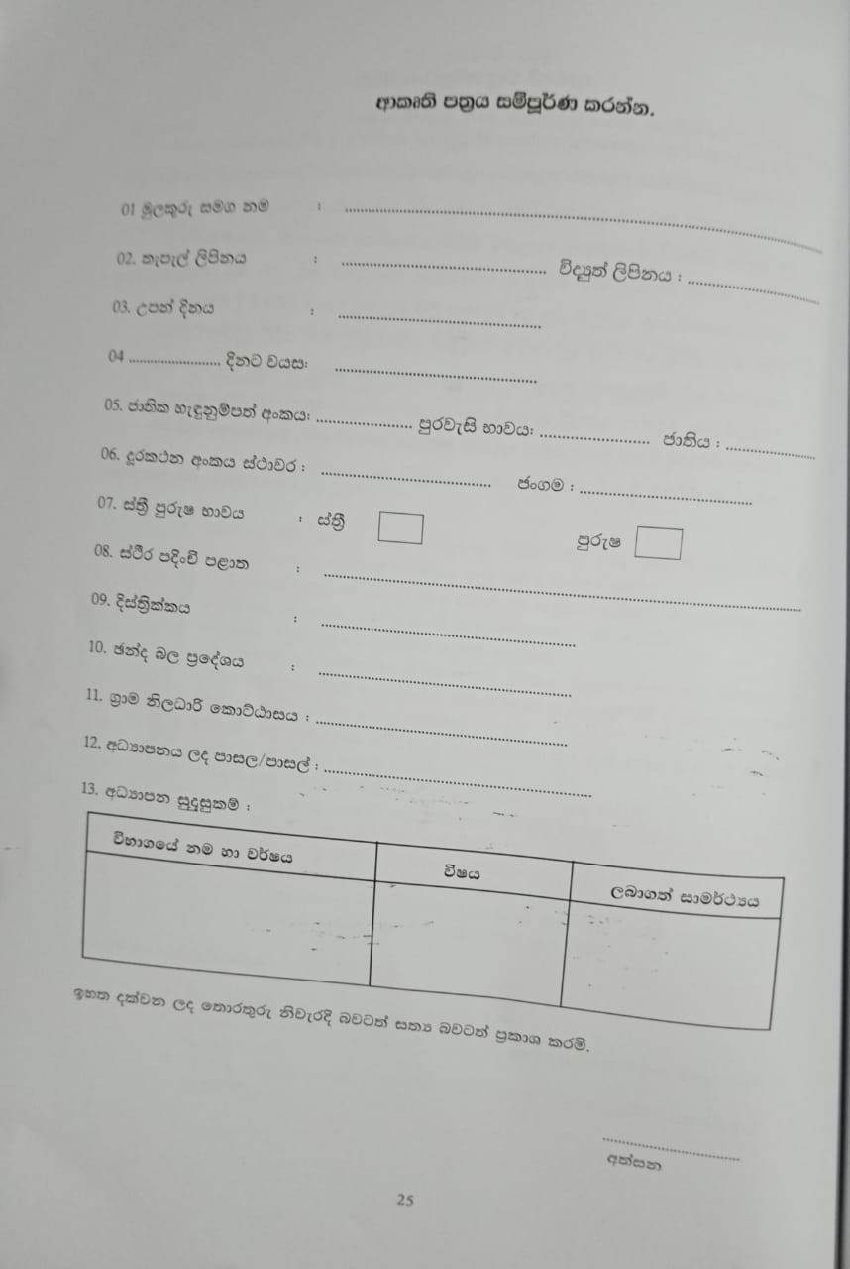
ආකෘති පත්‍රයක් පුරවමු.
සන්ධ්‍යා සමන්මලී-නා.බා.ම.ම.වි.

Slide 8
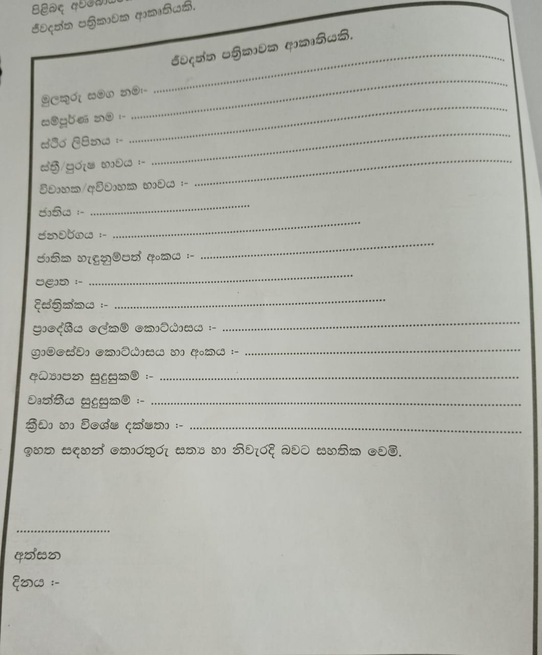
ජීවදත්ත පත්‍රිකාවක් පුරවමු.
සන්ධ්‍යා සමන්මලී-නා.බා.ම.ම.වි.

Slide 9
ඔබේ අභ්‍යාස පොතට...
ආකෘති පත්‍රයක් පිරවීමේ දී සැලකිය යුතු කරුණු එක්කර ගන්න.
2. මෙහි සඳහන් වූ ආකෘති පත්‍ර ලියා
පුරවන්න.
සන්ධ්‍යා සමන්මලී-නා.බා.ම.ම.වි.

